Slide 1
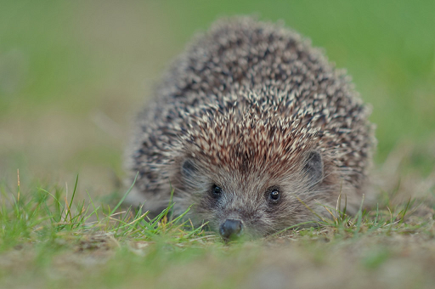
Поговорим о Ёжиках

Slide 2
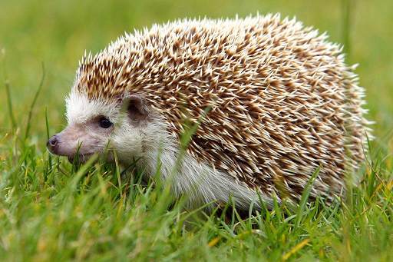
Ёжик — разговорное название животных семейства Ежовые

Slide 3
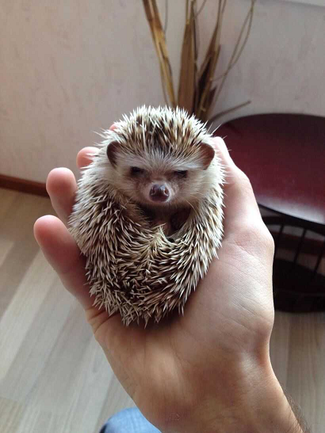
Домашний ёжик

Slide 4
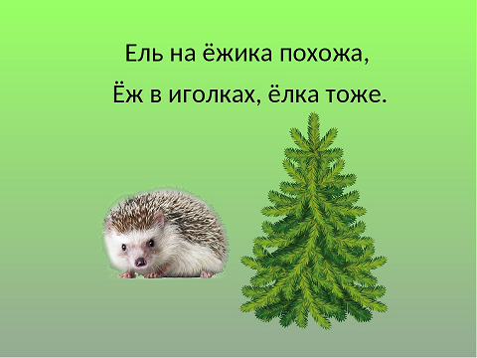

Slide 5
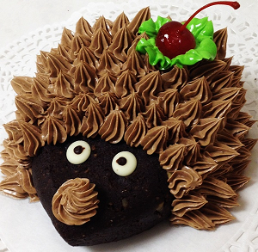
«Ёжик» — бисквитно-шоколадное пирожное округлой формы

Slide 6
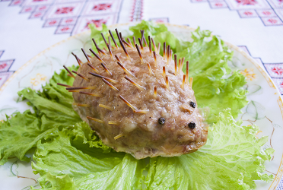
«Ёжик» — горячее блюдо, разновидность котлеты из мяса и риса

Slide 7

«Ёжик» (англ. Butch cut) — самая короткая причёска, получаемая стрижкой: короче только бритьё «под ноль»

Slide 8

Ёжик — герой мультсериала «Смешарики»

Slide 9
«Ёжик в тумане» -
его не видно (густой туман…)

Slide 10
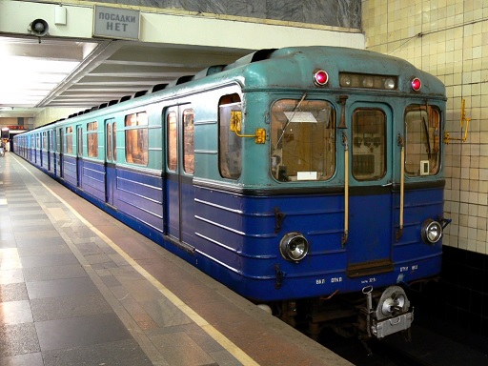
«Ёжик» - разговорное название вагонов метрополитена типа Еж

Slide 11
Счастливо, Ёжики!

